Slide 1
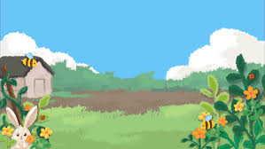
আজকের পাঠে
সবাইকে স্বাগতম

Slide 2
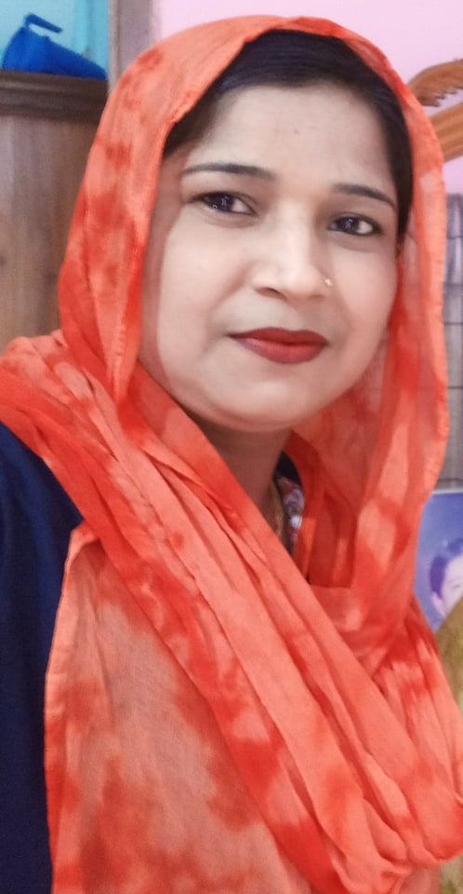
নাছিমা আক্তার
সহকারি শিক্ষক
ছাতিয়া চালা সরকারি
প্রাথমিক বিদ্যালয়।
সখিপুর,টাংগাইল।

Slide 3
শ্রেণিঃ৫ম
বিষয়ঃ বাংলা
পাঠঃ শব্দদূষণ পাঠ্যাংশ: (গরু ডাকে-----
হর্নের হাঁকে।)
সময়ঃ ৪৫ মিনিট

Slide 4
এই পাঠ শেষে শিক্ষার্থীরা…
২.১.১ প্রমিত উচ্চারণে ছন্দ বজায় রেখে কবিতাটিআবৃত্তি করতে পারবে।
১.৫.২ বিরামচিহ্ন দেখে অর্থযতি ও শ্বাসযতি বজায় রেখে সাবলীল ভাবে কবিতাটি পড়তে পারবে।

Slide 5
আমাদের আশেপাশে কী কী পশুপাখি দেখতে পাই?

Slide 6
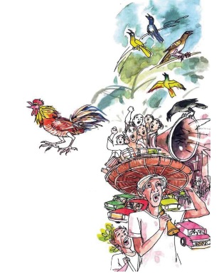
এখন আমরা একটি ছবি দেখব।

Slide 7
তোমরা ছবিতে কি কি দেখতে পাচ্ছ?

Slide 8
তোমাদের মধ্যে কে কে পশু বা পাখির ডাক নকল কতে পার?

Slide 9
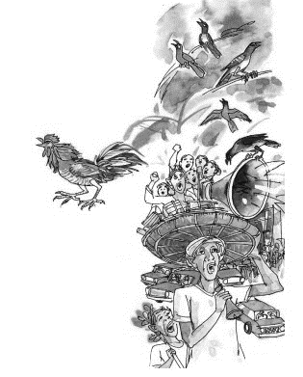
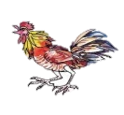
গ্রামে নাকি শহরে কোথায় বেশী মোরগ দেখা যায়?

Slide 10
গ্রামে নাকি শহরে কোথায় বেশী কাক দেখা যায়?

Slide 11
গ্রাম ও শহরের মধ্যে পাখির গান কোথায় বেশী শুনতে পাওয়া যায়?

Slide 12
আজ আমরা যে পাঠটি পড়ব এখানে আমাদের দেশের গ্রামের ও শহরের তুলনায় কতট শান্তিপূর্ণ পরিবেশ বিরাজ করে তা দেখতে পাব।

Slide 13
আজ আমরা পড়ব...
শব্দদূষণ

Slide 14
তোমরা কেউ কি জান কবিতাটি কে লিখেছেন?

Slide 15
কবিতাটি কে লিখেছেন...
সুকুমার বড়ুয়া

Slide 16
জন্মঃ ৫ জানুয়ারি ১৯৩৮ খ্রিঃ
পুরস্কারঃ শিশু সাহিত্যে বাংলা একাডেমি পুরস্কার
জন্মস্থানঃ চট্টগ্রাম জেলার রাউজান
গ্রন্থঃ পাগলাঘোড়া,চিচিংফাঁক, ভিজে বিড়াল প্রভৃতি

Slide 17
এসো ছবির সাথে কবিতা পড়ি।

Slide 18
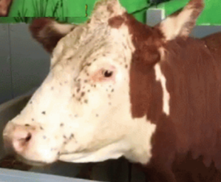
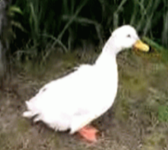
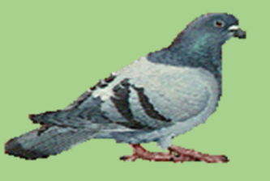
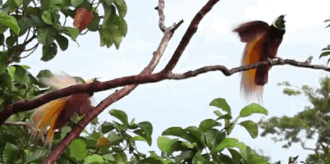
গরু ডাকে হাঁস ডাকে-ডাকে কবুতর
গাছে ডাকে শত পাখি সারা দিনভর।

Slide 19
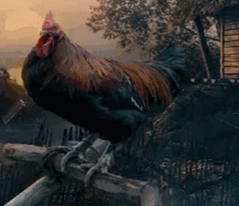
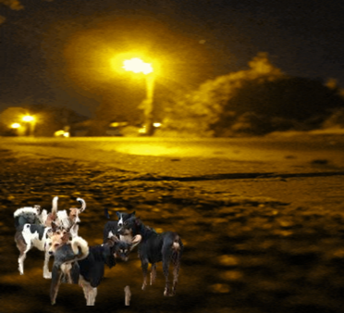
মোরগের ডাক শুনি প্রতিদিন ভোরে
নিশিরাতে কুকুরের দল ডাকে জোরে।

Slide 20
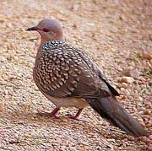
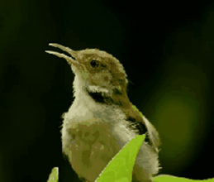
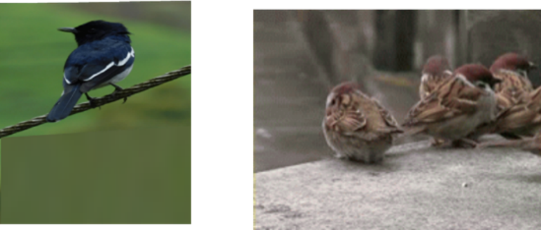
দোয়েল চড়ুই মিলে কিচির মিচির
গান শুনি ঘুঘু আর টুনটুনিটির।

Slide 21
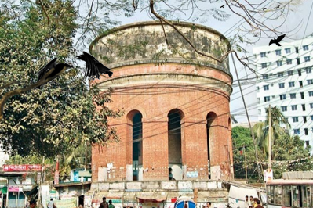
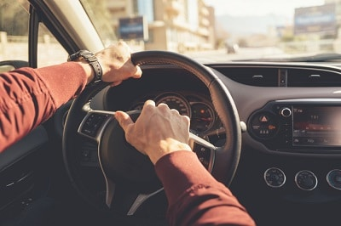
শহরের পাতি কাক ডাকে ঝাঁকে ঝাঁকে
ঘুম দেয়া মুশকিল হর্নের হাঁকে।

Slide 22
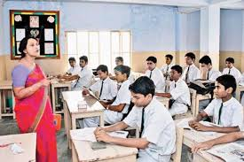
আদর্শ পাঠ
শিক্ষকের পাঠ
আমি কবিতাটি আবৃত্তি করছি।
তোমরা মনোযোগ দিয়ে শুন।

Slide 23
শব্দ দূষন
সুকুমার বড়ুয়া
গরু ডাকে হাঁস ডাকে-ডাকে কবুতর।
গাছে ডাকে শত পাখি সারা দিনভর।
শহরের পাতি কাক ডাকে ঝাঁকে ঝাঁকে
মোরগের ডাক শুনি প্রতিদিন ভোরে
নিশিরাতে কুকুরের দল ডাকে জোরে।
দোয়েল চড়ুই মিলে কিচির মিচির
গান শুনি ঘুঘু আর টুনটুনিটির।
শহরের পাতি কাক ডাকে ঝাঁকে ঝাঁকে
ঘুম দেয়া মুশকিল হর্নের হাঁকে।
শি

Slide 24
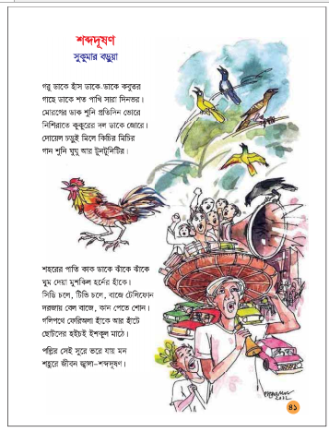
শিক্ষার্থীর সরব পাঠ
তোমার বাংলা বইয়ের
৪১ নম্বর পৃষ্ঠা খোল।
‘শব্দদূষণ’ কবিতাটি পড়।

Slide 25
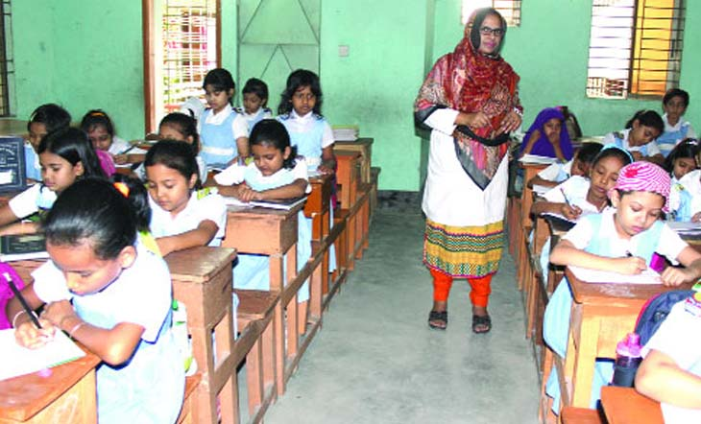
নিরব পাঠ
কবিতাটি নিরবে পড় এবং নতুন
শব্দ খুজে বের কর।

Slide 26
দলীয় কাজ
এখন নতুন শব্দের অর্থ জেনে নেব এবং শব্দটি ব্যাক্যে প্রয়োগ দেখব ।
ঝাঁকে ঝাঁকে
দলে দলে =
জেলেদের জালে ঝাঁকেঝাঁকে ইলিশ মাছ ধরা পড়েছে।
নিশিরাত
মাঝরাত=
মাঝরাতে শিয়াল ডাকে।
দিনভর
সারাদিন=
আজ সারাদিন খেলব।

Slide 27
বামপাশের সাথে ডানপাশের মিল কর...
দিনভর
ঝাঁকে ঝাঁকে
নিশিরাত
পাখি উড়ছে।
ডাকি ডাকি
বাঁকা চাঁদ আকাশে।

Slide 28
একক কাজ
পরের লাইনটি বল
(ক)
গরু ডাকে হাঁস ডাকে-ডাকে কবুতর।
গাছে ডাকে শত পাখি সারা দিনভর।
(খ)
মোরগের ডাক শুনি প্রতিদিন ভোরে
নিশিরাতে কুকুরের দল ডাকে জোরে।
দোয়েল চড়ুই মিলে কিচির মিচির
গান শুনি ঘুঘু আর টুনটুনিটির।

Slide 29
সঠিক শব্দ বসিয়ে বাক্যের শুন্যস্থান পূরণ করি
ফেরিওয়ালা
নিশিরাত
কিচির মিচির
শৃব্দদূষণ
ক। .......................চেঁচামেচি করোনা, সবাই ঘুমাচ্ছে।
খ। ভোর বেলাতেই পাখির.........................শুনতে আমার আরাম লাগে।
গ।...........................হাঁক দিচ্ছে থালা-বাসন চাই?
ঘ।.....................আমাদের শোনার ক্ষমতা কমিয়ে দেয়।

Slide 30
মিলিয়ে দেখি
ফেরিওয়ালা
নিশিরাত
নিশিরাত
কিচির মিচির
কিৃচির মিচির
শব্দদূষণ
ফেরিওয়ালা
শব্দদূষণ
ক। ........... চেঁচামেচি করোনা, সবাই ঘুমাচ্ছে।
খ। ভোর বেলাতেই পাখির..................শুনতে আমার আরাম লাগে।
গ।................হাঁক দিচ্ছে থালা-বাসন চাই?
ঘ।..............আমাদের শোনার ক্ষমতা কমিয়ে দেয়।

Slide 31
মূল্যায়ন
প্রশ্নগুলো মনোযোগ দিয়ে শুন। উত্তর জানা থাকলে হাত তুলবে।
পাখি
দিনভর কারা ডাকাডাকি করে?
জোরে
নিরাতে কুকুরের দল কিভাবে ডাকে?
ভোরে
কখন মোরগের ডাক শোনা যায়?

Slide 32
বাড়ির কাজ
শব্দদূষন কবিতাটির আট লাইন লিখে আনবে।

Slide 33
ধন্যবাদ সবাইকে

